Slide 1


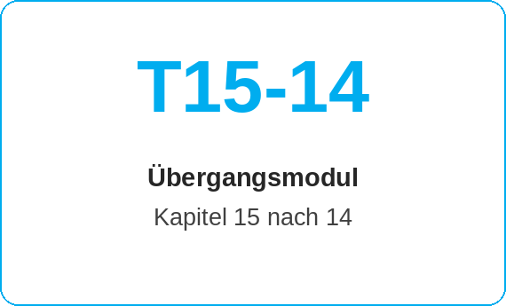
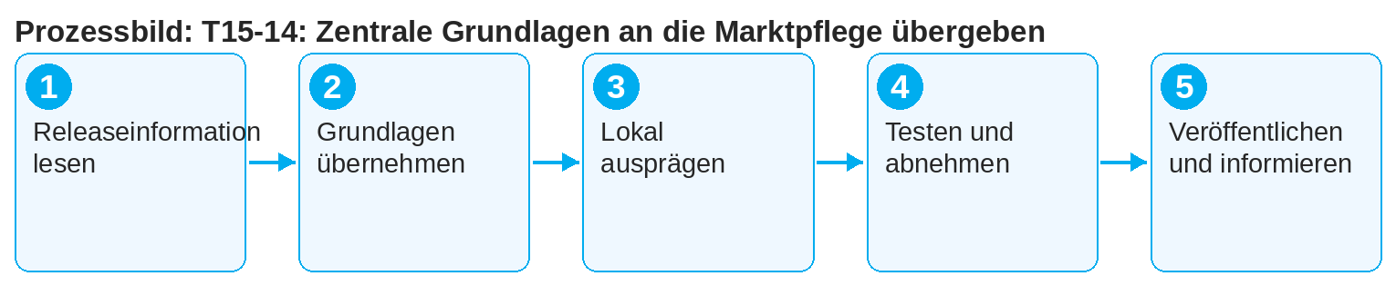
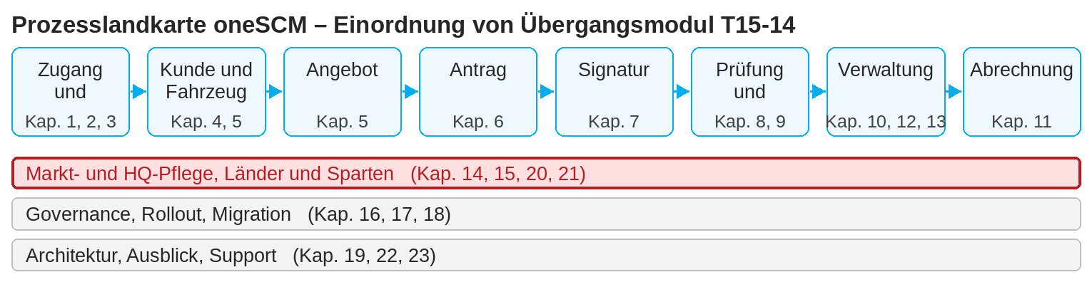
oneSCM – T15-14: Zentrale Grundlagen an die Marktpflege übergeben
oneSCM
für Pkw
Ziel und Nutzen
Dieses Modul beschreibt den Weg vom HQ (Kapitel 15) zum Markt (Kapitel 14): Wie Blueprint-Änderungen, neue Produkte, Coverage-Codes und Technical Options zentral bereitgestellt und vom Markt übernommen, lokal ausgeprägt und veröffentlicht werden.
So gehen Sie vor
Lesen Sie die Releaseinformation des HQ: Was ändert sich im Blueprint, ab wann gilt es (Kapitel 22.4)?
Übernehmen Sie Produktdefinitionen und Coverage-Codes in die Marktpflege (Kapitel 14.8, 15.7).
Prägen Sie lokal aus: Preisversionen, Cluster, Fahrzeuggruppen, Kampagnen (Kapitel 14.9 bis 14.13).
Dieses Dokument ist interaktiv – Verweise auf Handbuchkapitel und Systeme sind als Links hinterlegt.
Übergang im Überblick
HQ stellt bereit (Kapitel 15)
Blueprint-Version und Änderungsübersicht
Produktdefinitionen, Coverage-Codes, Technical Options
Vorgaben zu Preiskomponenten und Faktorgrenzen
Markt übernimmt (Kapitel 14)
Marktspezifische Einstellungen und Vorlagen
Preisversionen, Cluster, Fahrzeuggruppen
Product Testing, Freigabe, Veröffentlichung
!
Zentrale Änderungen gelten ab dem vom HQ genannten Termin. Ein Markt, der die Übernahme verzögert, bietet Produkte außerhalb des gültigen Blueprints an.
Testen Sie im Product Testing und dokumentieren Sie die fachliche Abnahme (Kapitel 14.12, 17.3).
Veröffentlichen Sie und informieren Sie MO und Dealer; aktualisieren Sie Schulungsunterlagen (Kapitel 14.7, 22.3).
Hinweis: Dieser Quick Guide fasst Übergangsmodul T15-14 des oneSCM-Handbuchs zusammen. Details, Bildschirmbilder und Nachweise finden Sie im Handbuch.
STAND: 11.10.2026 | 1/2

Slide 2
oneSCM – T15-14: Zentrale Grundlagen an die Marktpflege übergeben
oneSCM
für Pkw
Rollen und Voraussetzungen
Häufig gestellte Fragen und Antworten
Muss der Markt jede Blueprint-Änderung übernehmen? Ja, außer eine freigegebene Länderabweichung sagt etwas anderes (Kapitel 15.3).
Wer pflegt die Preise für ein neues Produkt? Der Markt in seinen Preisversionen (Kapitel 14.9) auf Basis der HQ-Vorgaben.
Wie werden Dealer informiert? Über das RetailPortal und die Releaseinformationen (Kapitel 22.4).
Beteiligte Rollen
HQ: zentrale Grundlagen bereitstellen und kommunizieren
Markt: übernehmen, lokal ausprägen, testen, veröffentlichen
MO/Dealer: Information über Änderungen
Voraussetzungen
Freigegebene Blueprint-Änderung oder neues Produkt (Kapitel 15.2)
Releaseinformation des HQ (Kapitel 22.4)
Marktrolle mit Pflegerechten (Kapitel 14)
Wichtige Links und Ansprechpartner
Kapitel 15 – HQ-Rolle, Blueprint und zentrale Stammdaten.
Kapitel 14 – Marktrolle, Produkt- und Preispflege.
oneSCM RetailPortal – Neuerungen im System und Schulungsmaterial.
Handbuch oneSCM – Vollständige Kapitel mit Bildschirmbildern, Rollen-, Status- und Scopematrizen (Anhang D).
Checkliste vor dem Abschluss
☐ Releaseinformation gelesen
☐ Zentrale Grundlagen übernommen
☐ Lokal ausgeprägt und getestet
☐ Veröffentlicht und kommuniziert
Hinweise und Stolpersteine
Gegenstück zu T14-15 (Markt beantragt Abweichung beim HQ).
Bestandswirkung von Produktänderungen beachten (Kapitel 14.10).
Spartenbezug: Van-Baumuster-Clustering (Kapitel 14.11).
Hinweis: Dieser Quick Guide fasst Übergangsmodul T15-14 des oneSCM-Handbuchs zusammen. Details, Bildschirmbilder und Nachweise finden Sie im Handbuch.
STAND: 11.10.2026 | 2/2

